Slide 1



NoSQL, REST-API & Client
Erik, Luca &
Jannis

Slide 2
Agenda
1. Projekt Struktur
2. Mongo DB
3. Docker-Compose
4. Live Demo
5. Lessons learned

Slide 3



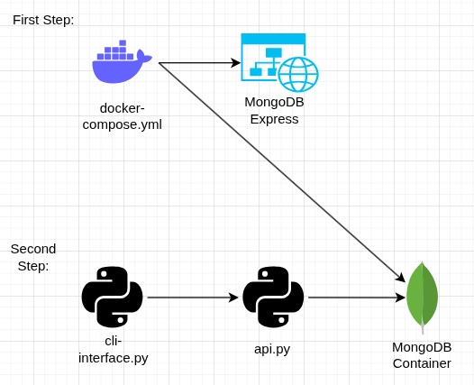
Projekt Struktur
Projekt Idee: Flashcard CLI
GitHub Repository
GitHub Co-Pilot mit Modell GPT 5.4

Slide 4
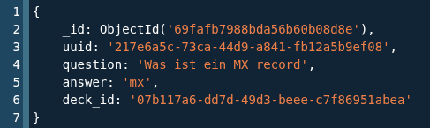
MongoDB
NoSQL Datenbank
Document orientated database
Benutzt wird BSON (Binary JSON) für schnellere Datenverarbeitung
Beispielhafte Datenstruktur bei MongoDB für eine Flashcard App
Notes:
Ein DFS ist ein Verfahren, um systematisch alle Knoten eines Graphen oder Baums zu besuchen. Die Engine probiert alle möglichkeiten aus, wie ein Regex passen könnte. Scheitert ein Pfad, geht sie einen Schritt zurück und geht einen anderen Weg. Angreifer können das Ausnutzen um die Validierungsdauer exponentiell steigen zu lassen.

Slide 5
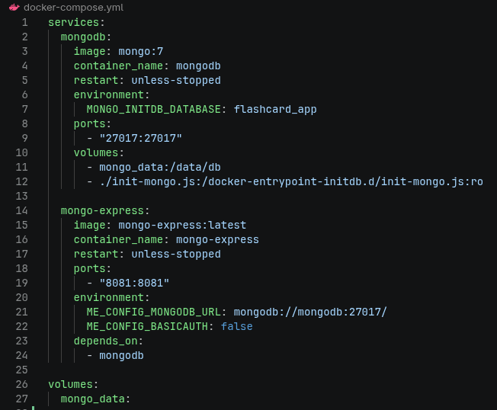
Docker-compose
MongoDB Container & MongoDB Express (Web UI)

Slide 6
Live Demo

Slide 7
Reflexion
Wie sieht unser Datenmodell aus ? -> Vorder-,Rückseite, Deck
Warum haben wir uns für diese Struktur entschieden ? -> simple Umsetzung / klassische Karteikarte
Wo entstehen Redundanzen ? -> z.B. selbe Karte in Basic-Deck und Prüfungsvorbereitung-Deck
Welche Probleme sind aufgetreten ? -> Wie arbeiten wir mit MongoDB
Was würden wir beim nächsten Mal anders machen ? ->
Wann wäre eine relationale Datenbank sinnvoller gewesen ? -> Wenn viele User die App nutzen, Lernfortschritt speichern

Slide 8
Quellen:
Repo: https://github.com/kushyme/flashcard-cli
MongoDB Dokumentation: https://www.mongodb.com/docs/
GitHub Co-Pilot

